Slide 1
家装“以旧换新”
操作流程和注意事项

Slide 2
目 录
SECTION
CONTENTS
01
消费者
02
承办企业
03
注意事项

Slide 3
01
Part
消费者

Slide 4
活动
家装以旧换新流程 流程
消费者注册e
门店
进入活动，选择要领取的优惠券
操作POS核销、收款
填写收货地址、上传收货凭证、安装照片
补录详细信息
确认申报信息提交审核
放款环节，无需操作
2

Slide 5
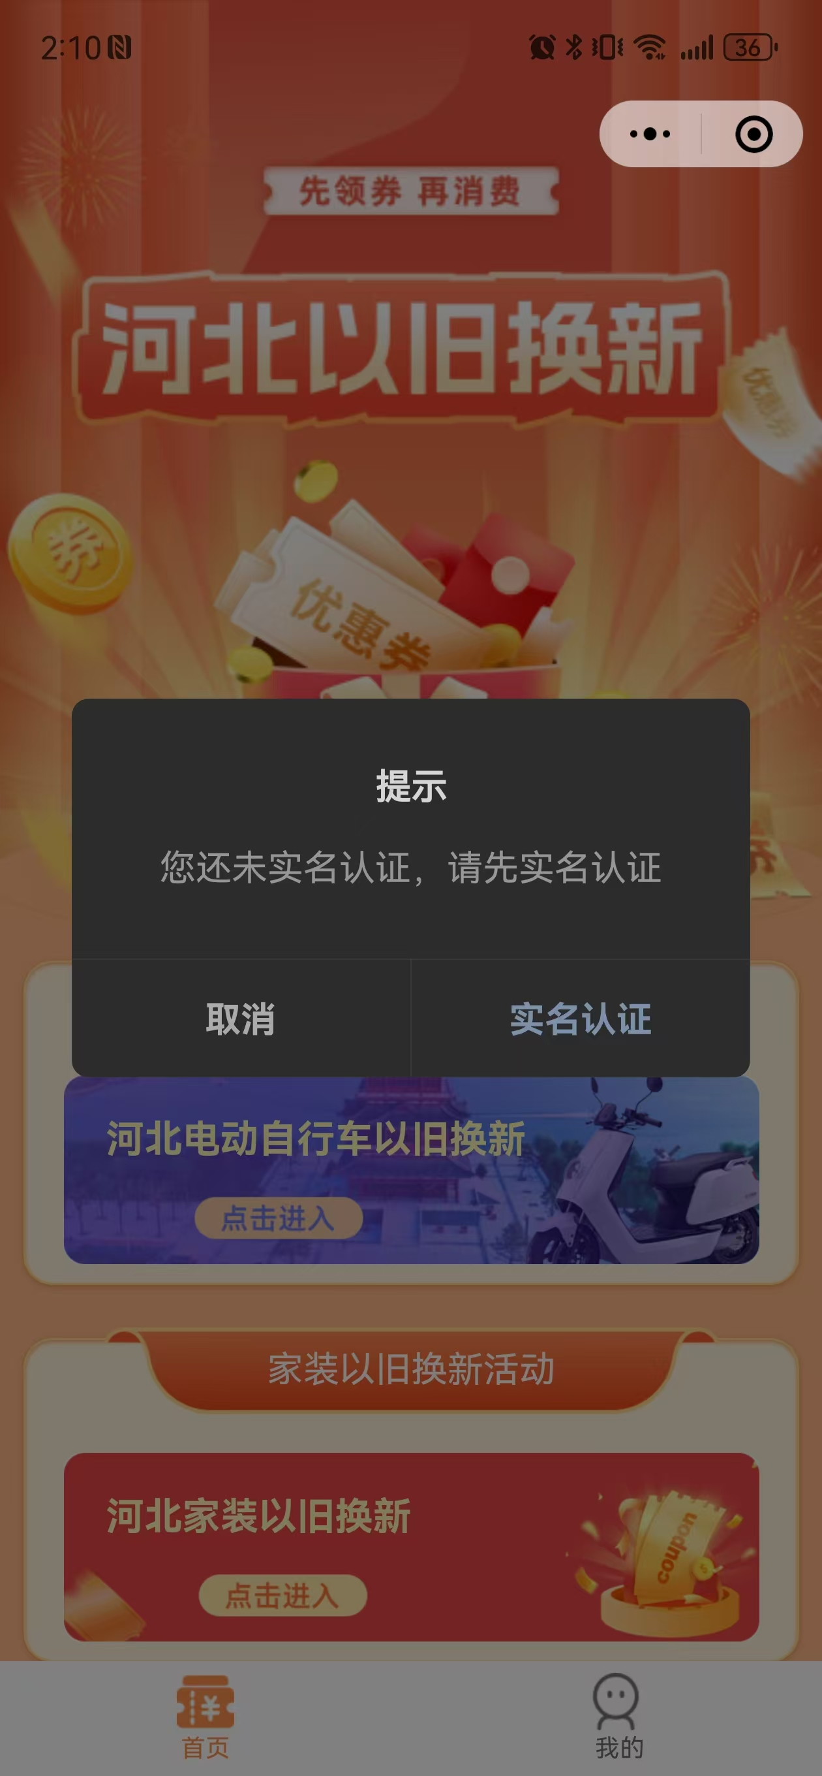
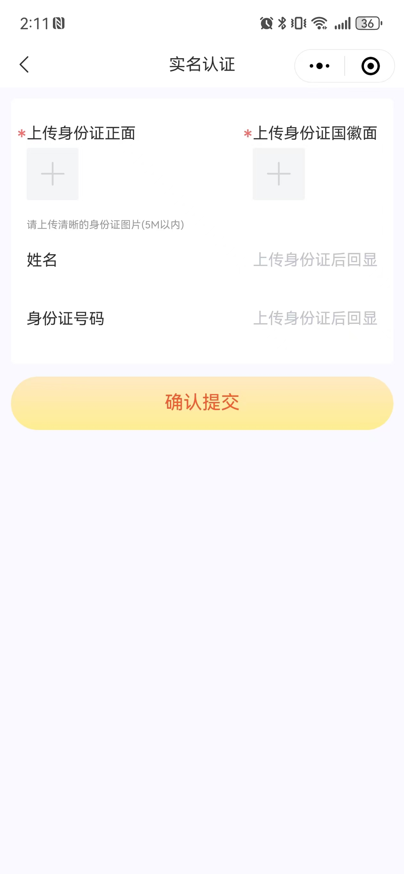
综合力
身份信息核验
消费者
消费者搜索“农行河北分行微银行”公众号，点击菜单下的“以旧换新”焕新潮，参加活动前需核验身份信息。按照提示上传本人身份证正、反面，系统会自动识别消费者姓名和身份证号。确认无误，进行提交。系统会对身份信息进行核验。

Slide 6
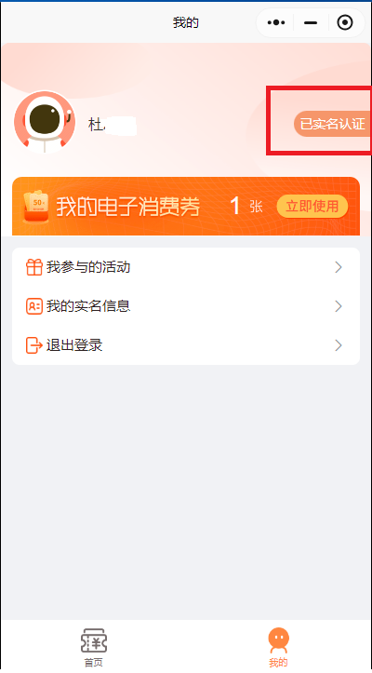
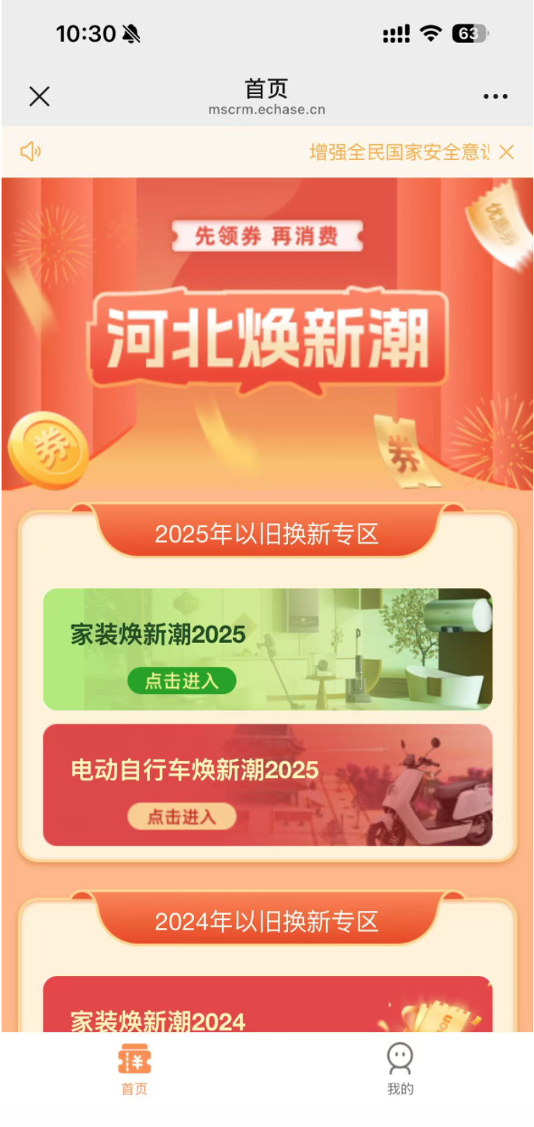
消费者
选择参与活动
消费者身份信息核验通过后，“未实名认证”更新为“已实名认证”。
消费者登录完成身份核验后，
从“家装焕新潮2025”进入活动。

Slide 7
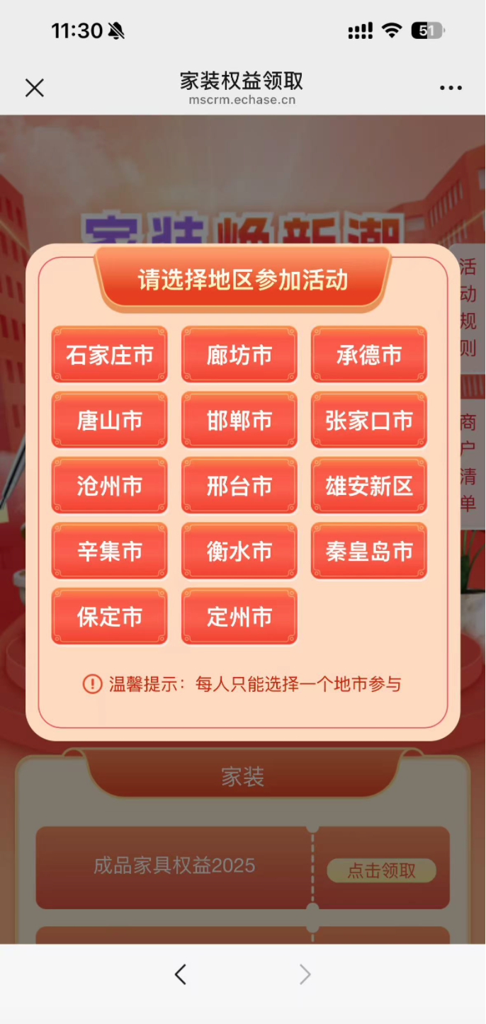
消费者
选择地区参加活动
消费者选择要参与的活动，点击进入，选择要参加活动的地区，每人只能选择一个地区参与。

Slide 8
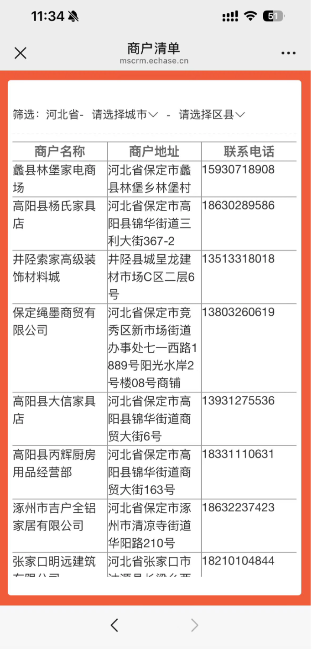
消费者
领取权益券
消费者进入活动页面可领取成品家具、定制化家具、
卫浴洁具、门窗、智能锁、适老化（无障碍）环境改善产品、热
交换产品七类产品的补贴资格券。
家装活动页面包括活动细则和商户清单。
商户清单包含承办企业的名称、地址和联系电话。
活动细则是家装“以旧换新”活动的详细规则。

Slide 9
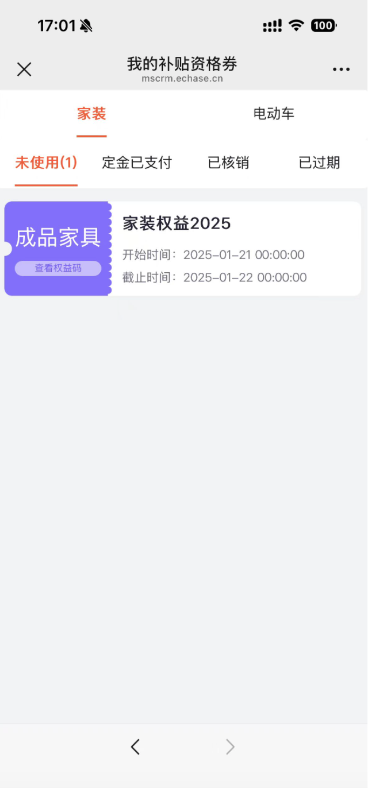
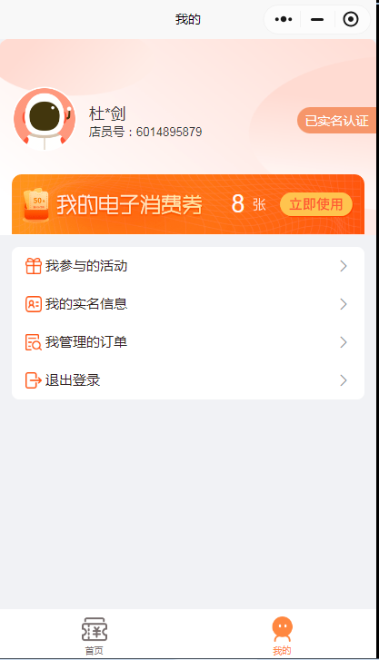
消费者
查看领取的权益券
消费者返回首页，选择右下角“我的”，可查看已领取的补贴资格券。

Slide 10
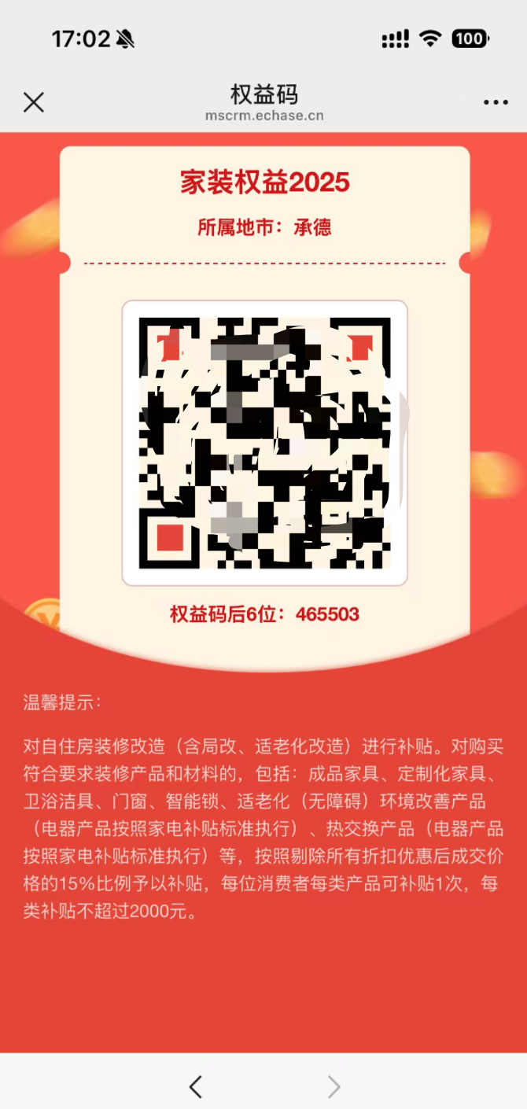
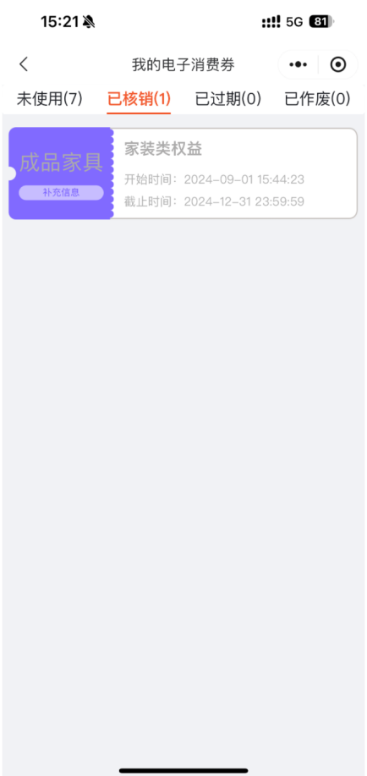
消费者
核销权益券
消费者参加家装“以旧换新”活动，在支付时需展示补贴资格券，由商家进行核销。
消费者选择对应品类的补贴资格券，点击“查看券码”，展示补贴资格券二维码。

Slide 11
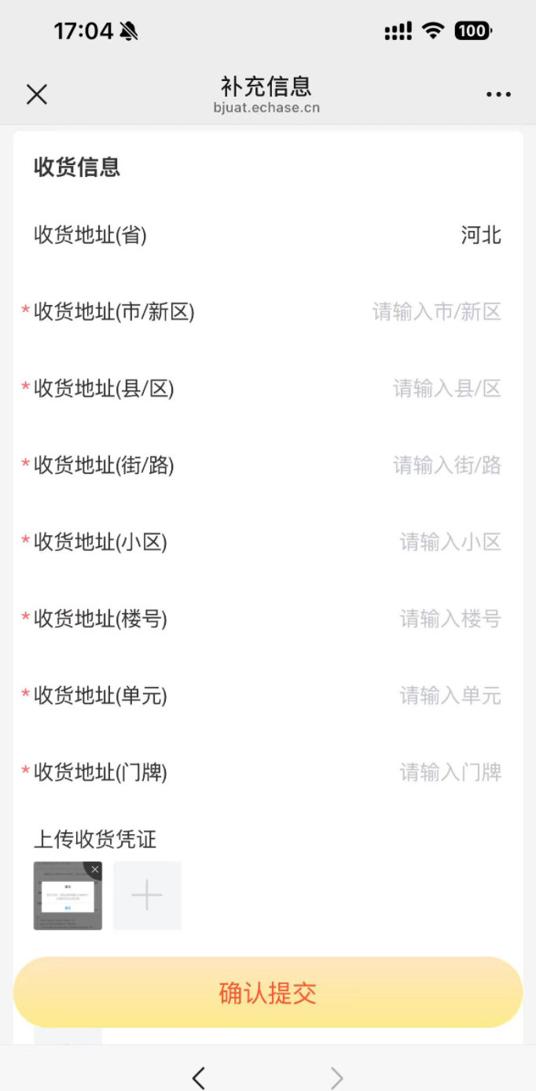
消费者
消费者补充信息
消费者需提前填写收货地址，地市、区县、街道、小区、楼号、单元、门牌都为必填，商品送到后需上传收货凭证（后期商家也可以上传），商品安装后需上传安装完成后的照片（后期商家也可以上传）。

Slide 12
02
Part
承办企业

Slide 13
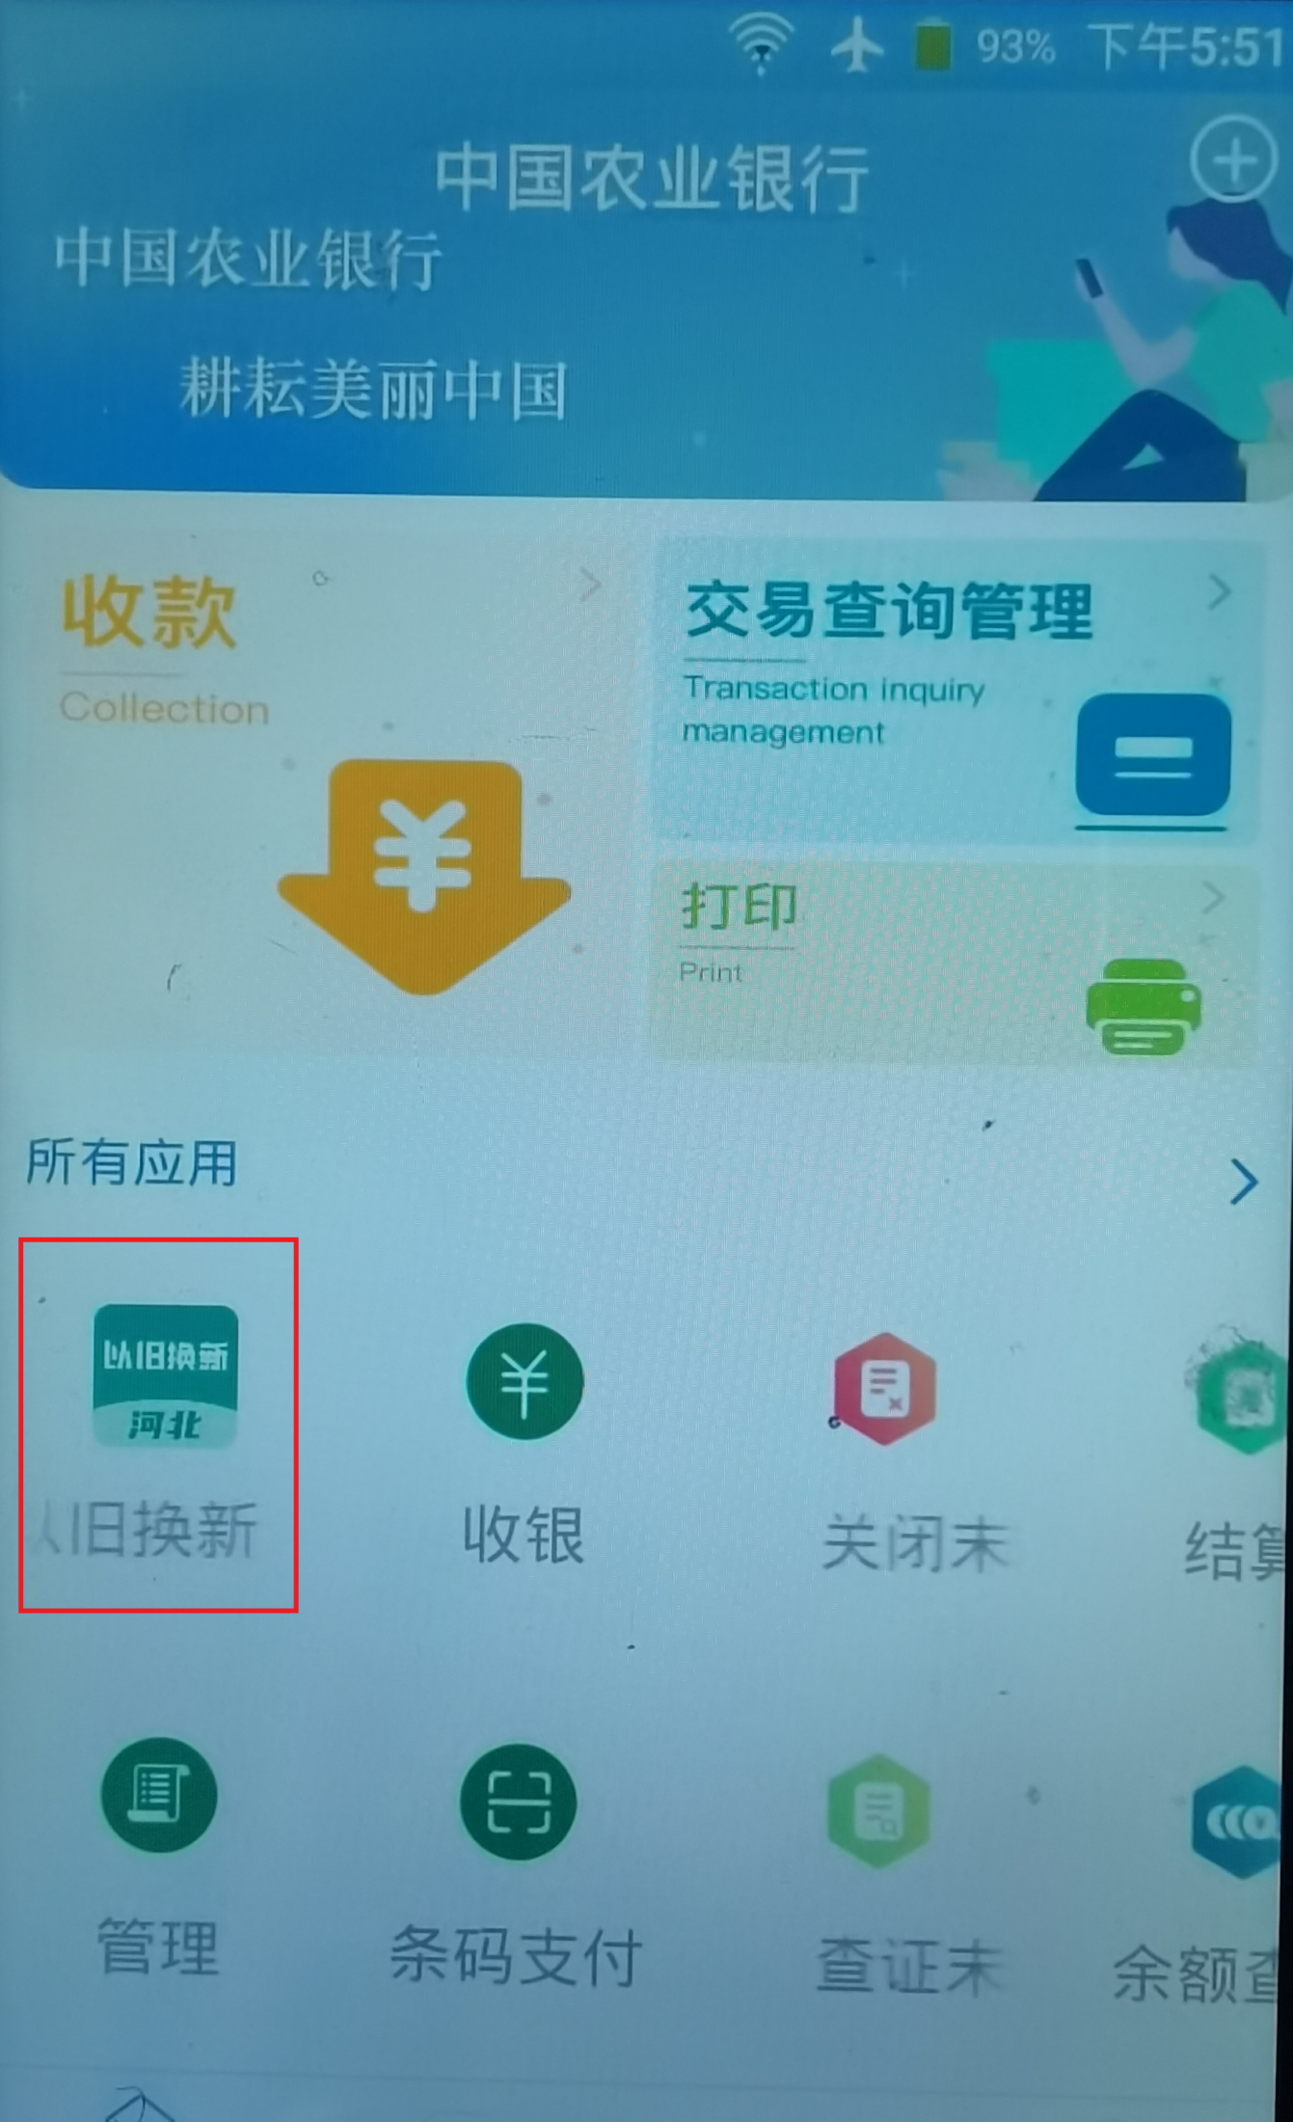
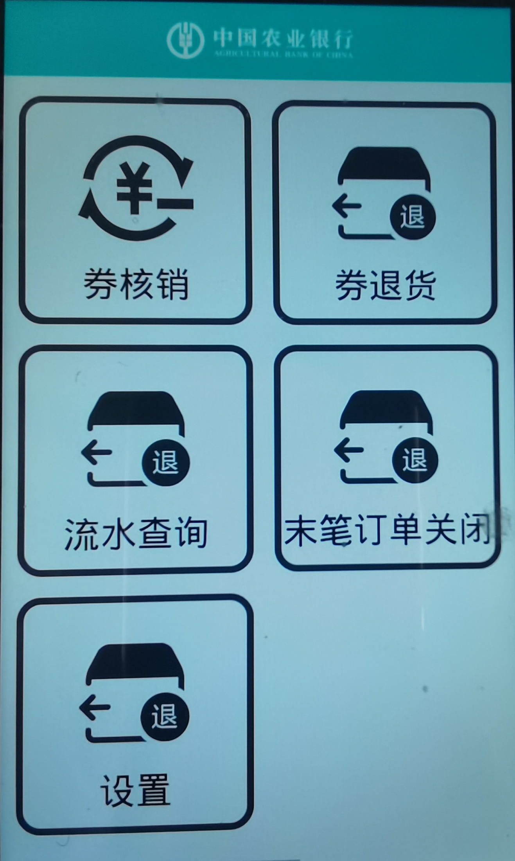
承办企业
商家POS机具操作
当消费者参加家装“以旧换新”活动时，商家需要使用农行POS通过指定应用“河北家装以旧换新”进行核券和支付。
支付前需先核销补贴资格券，打开“河北家装以旧换新”，选择“券核销”。

Slide 14
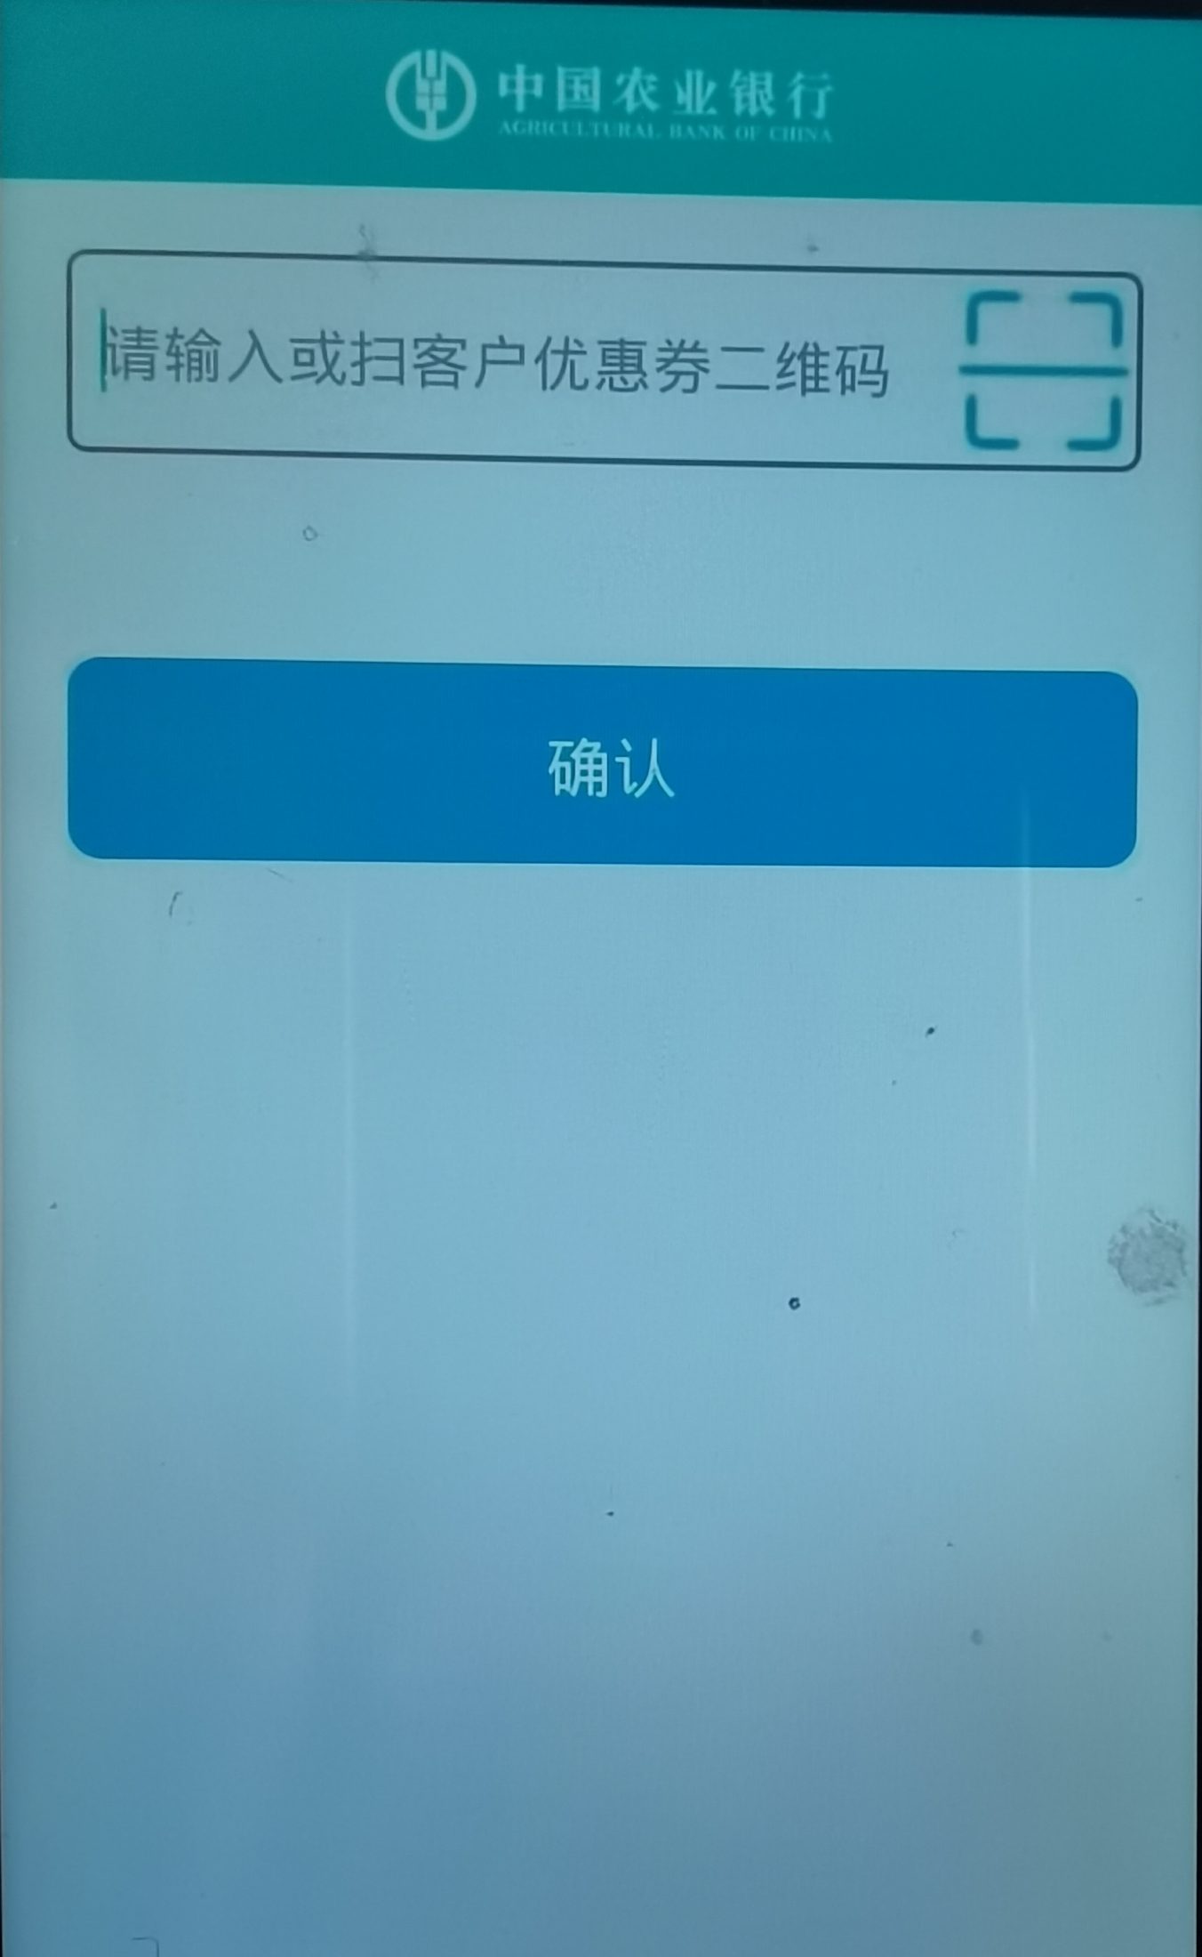
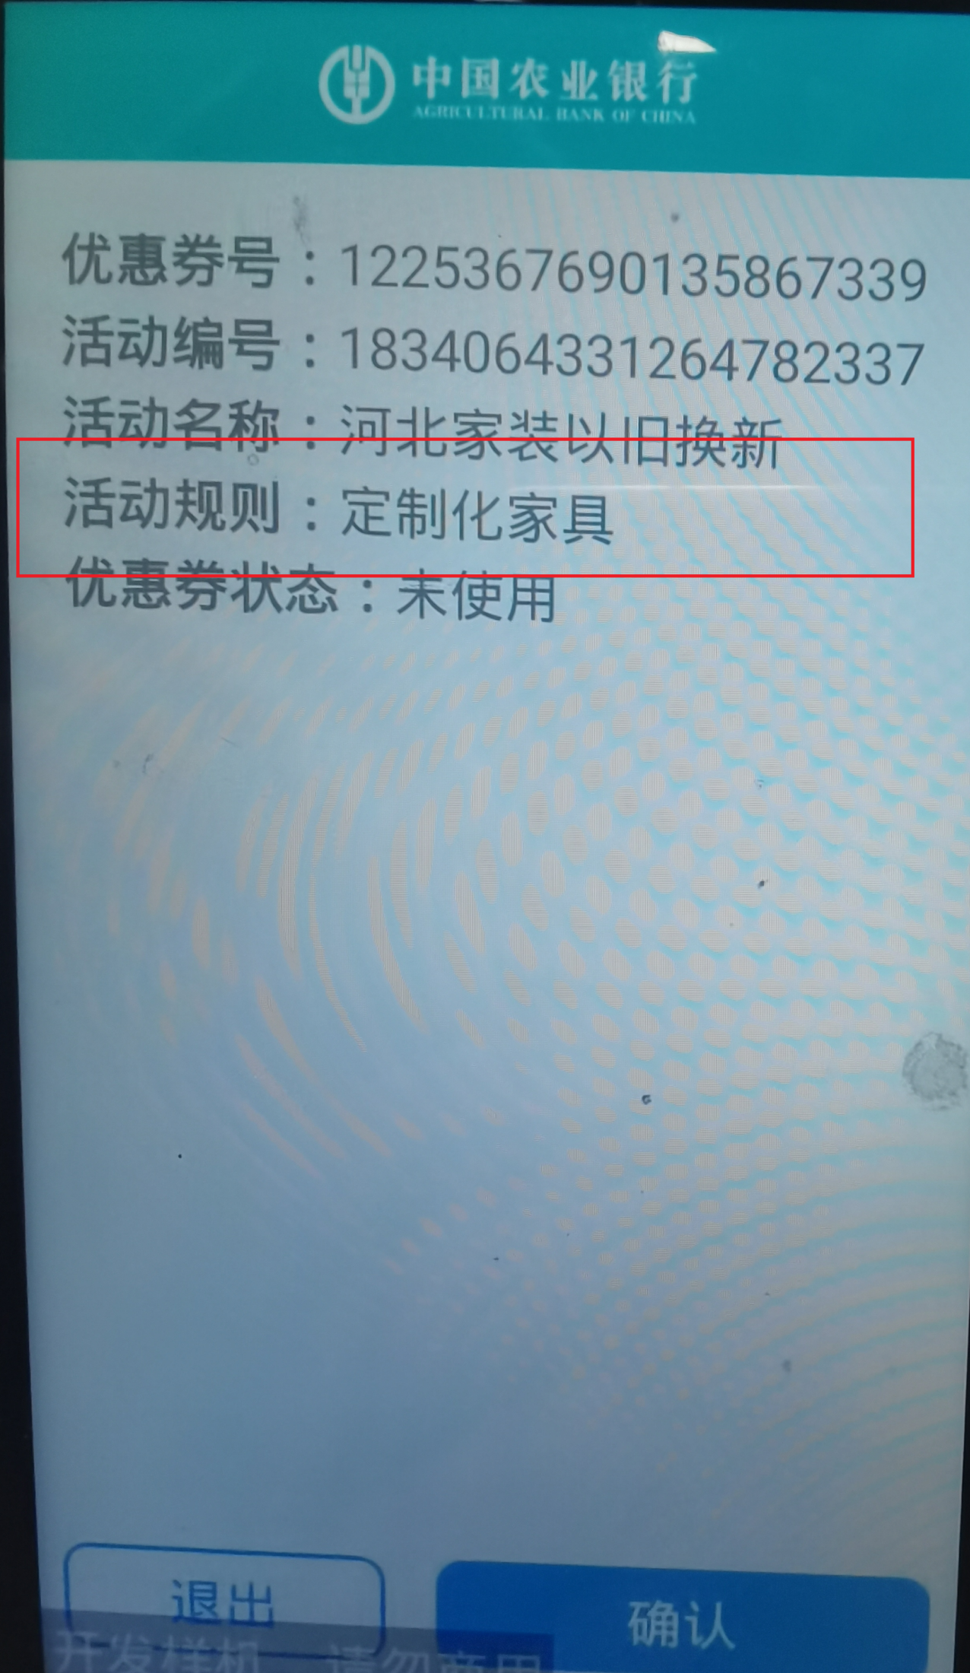
承办企业
商家POS机具操作
商家通过POS机具扫消费者的补贴资格券，自动核验消费者使用的补贴资格券状态。
消费者的补贴资格券未使用，POS机具会显示补贴资格券信息，商家需核对消费者使用的补贴资格券品类与购买的商品是否相符。如不符，需消费者更换正确的补贴资格券。

Slide 15
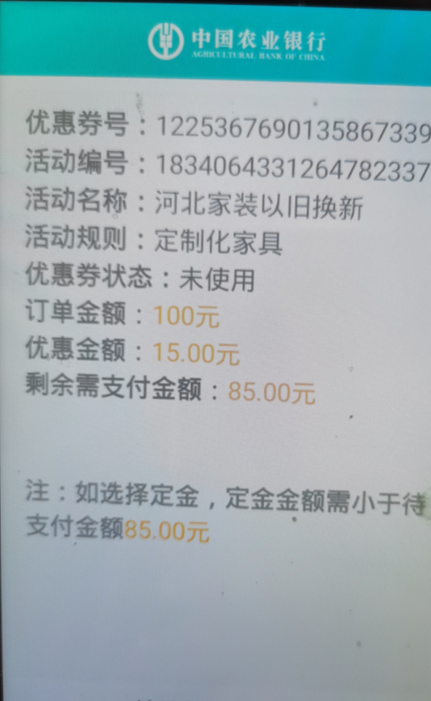
承办企业
商家POS机具操作
输入订单金额，确认提交后，系统根据活动规则，自动计算补贴金额和待支付金额，并将信息显示在POS机具上。
消费者确定无误后，继续选择支付方式完成支付，打印签购单。
农行POS机支持农行掌银、云闪付、微信、支付宝和数字人民币支付。

Slide 16
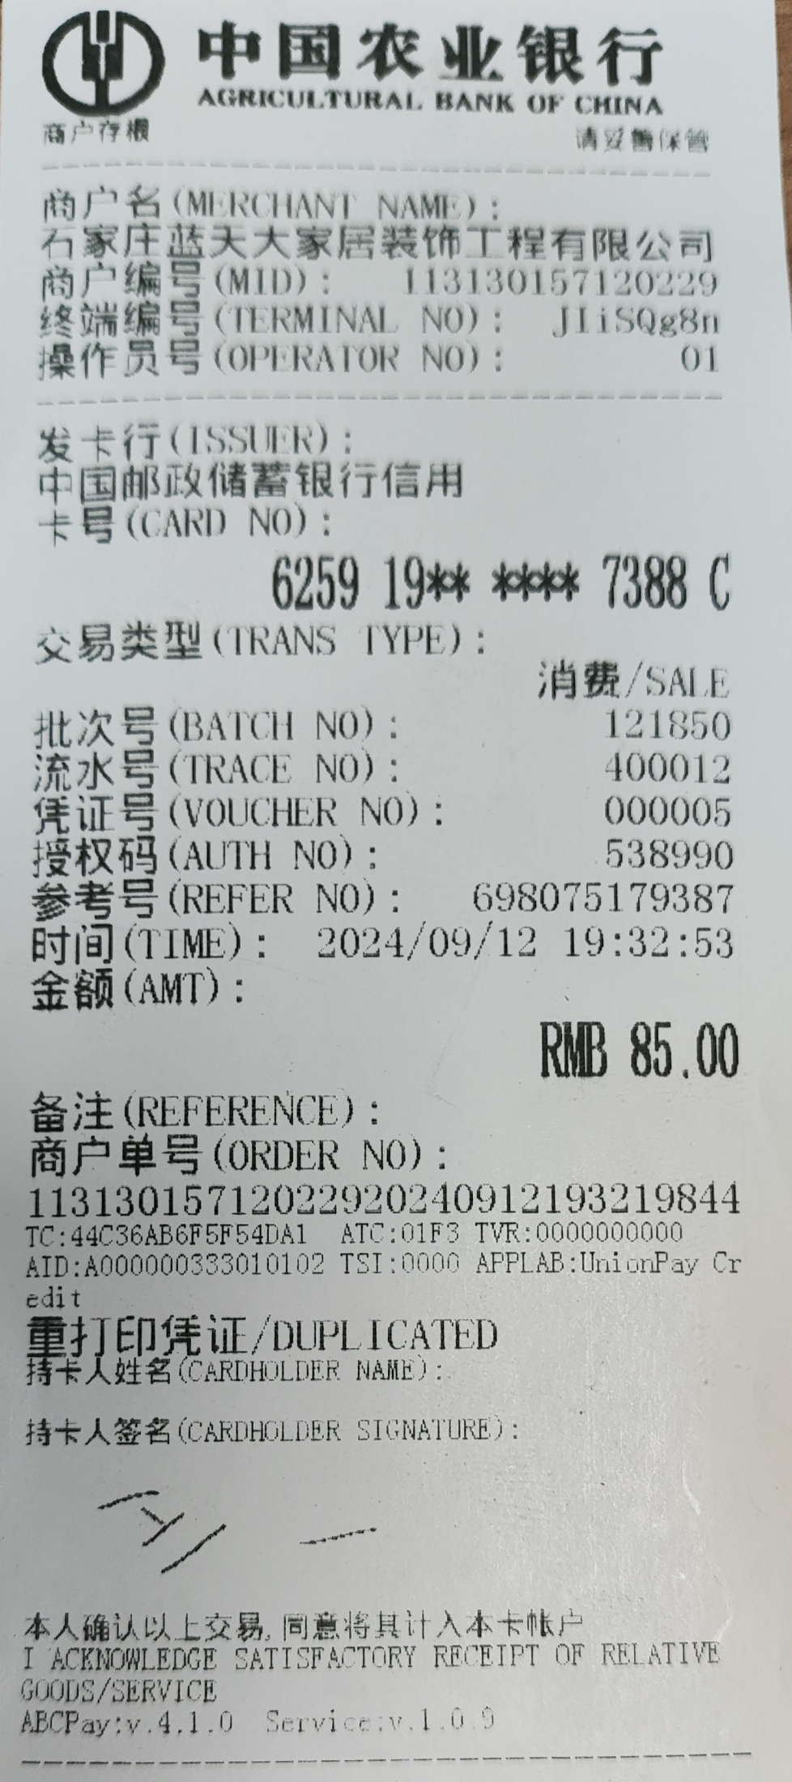
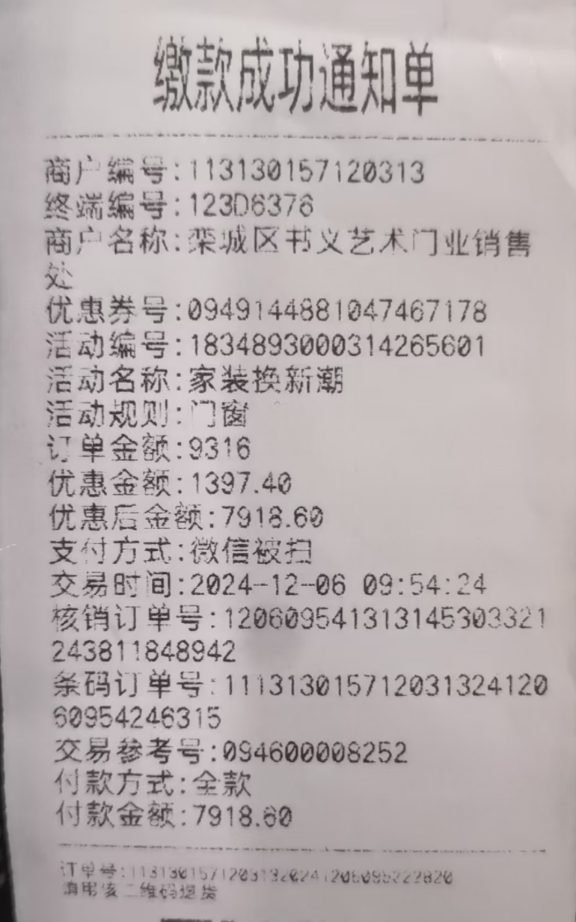
承办企业
商家POS机具操作
请商家留存好签购单。

Slide 17
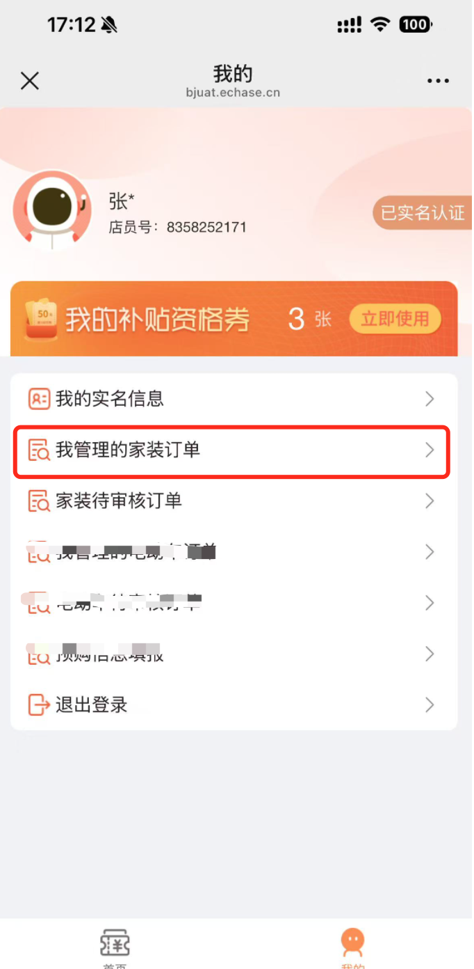
承办企业
商家申报补贴
商家用户补充资料的功能部署在小程序。登录小程序后，在“我的”里可看到功能入口“我管理的订单”。
商家可以设置多名用户，用户可同时查看参加“以旧换新”活动的订单，并进行资料补充。

Slide 18
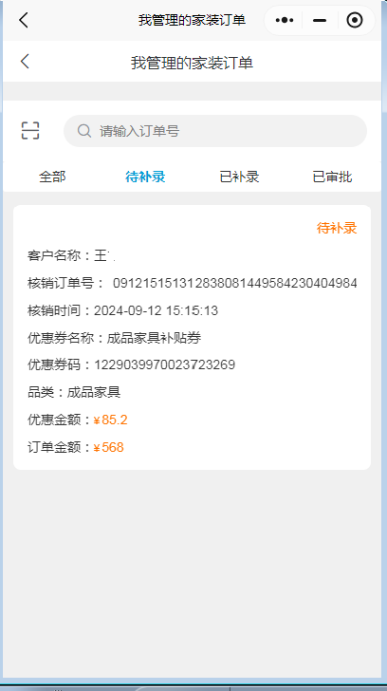
承办企业
商家申报补贴
消费者支付后，商家用户在“待补录”页面可查询到该笔订单，点击“待补录”进入资料补录界面。

Slide 19
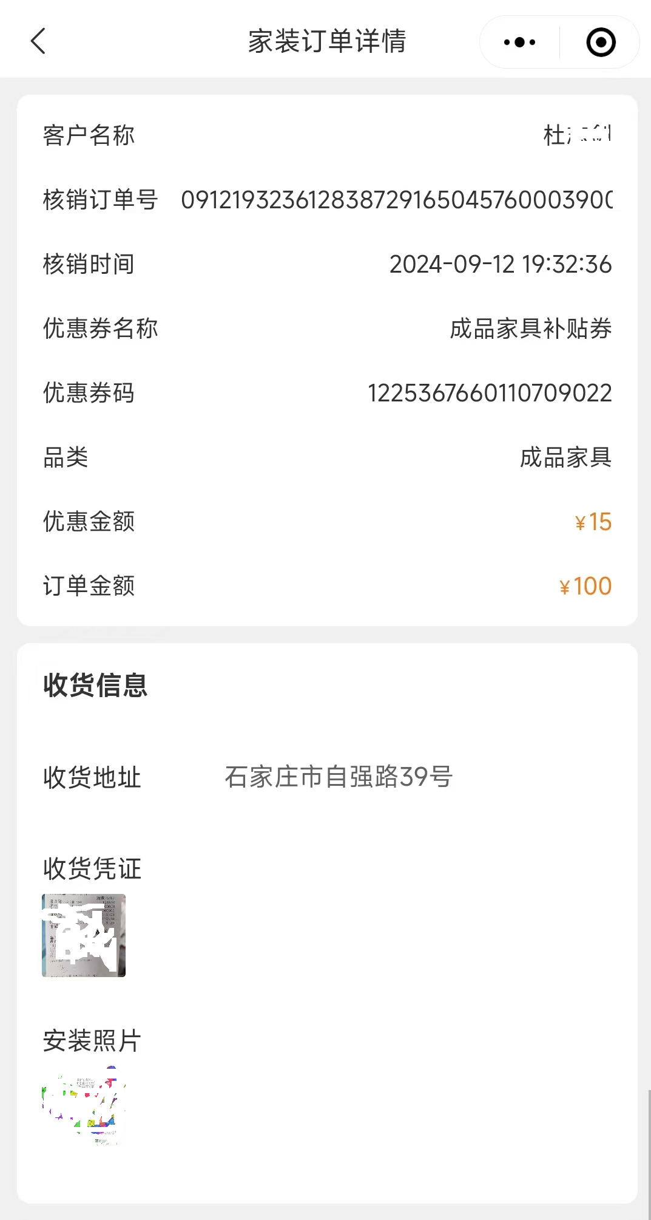
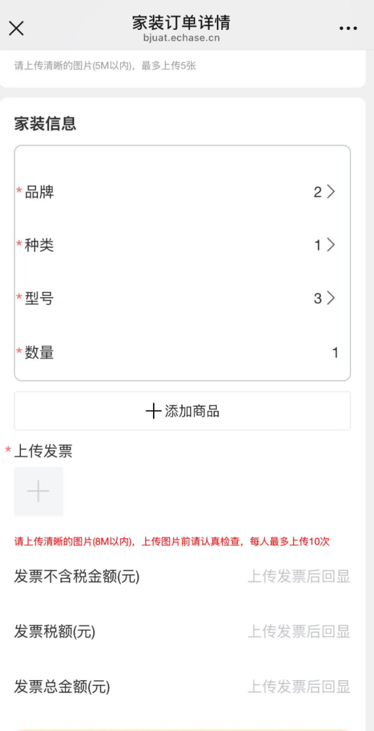
承办企业
商家补录资料
商家用户在补录信息时可查看该笔订单的相关信息。
商户用户上传收货凭证（如消费者已上传则不需要）、安装照片（如消费者已上传则不需要），选择消费者购买商户的种类、品牌、型号、数量，并上传为消费者开具的发票。

Slide 20
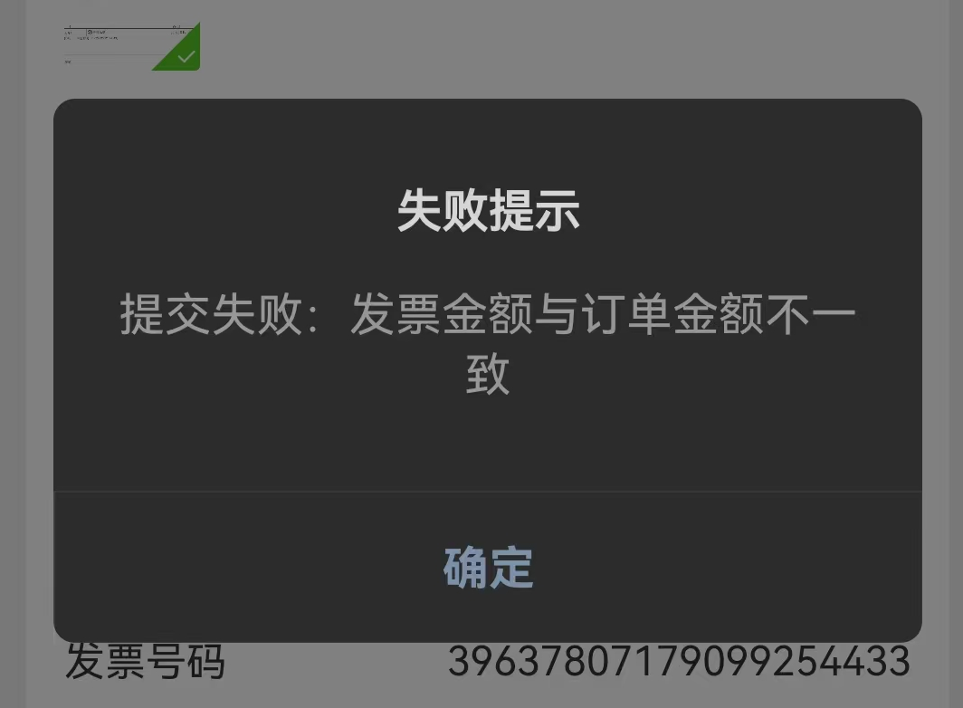
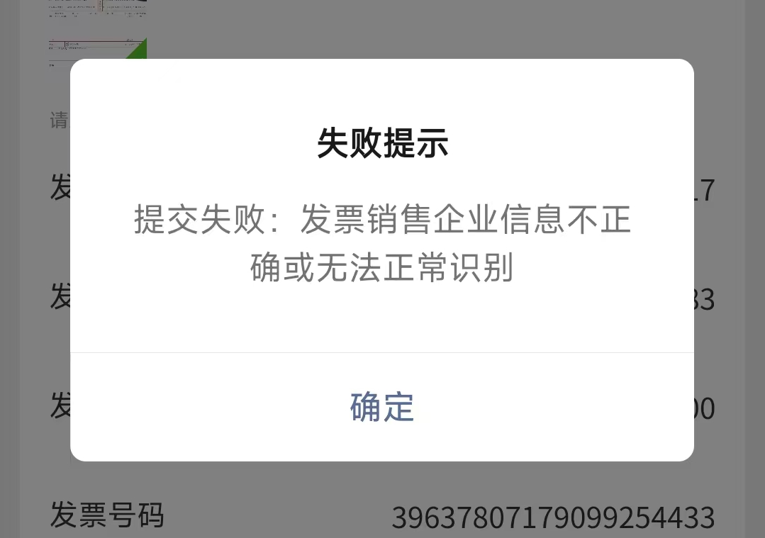
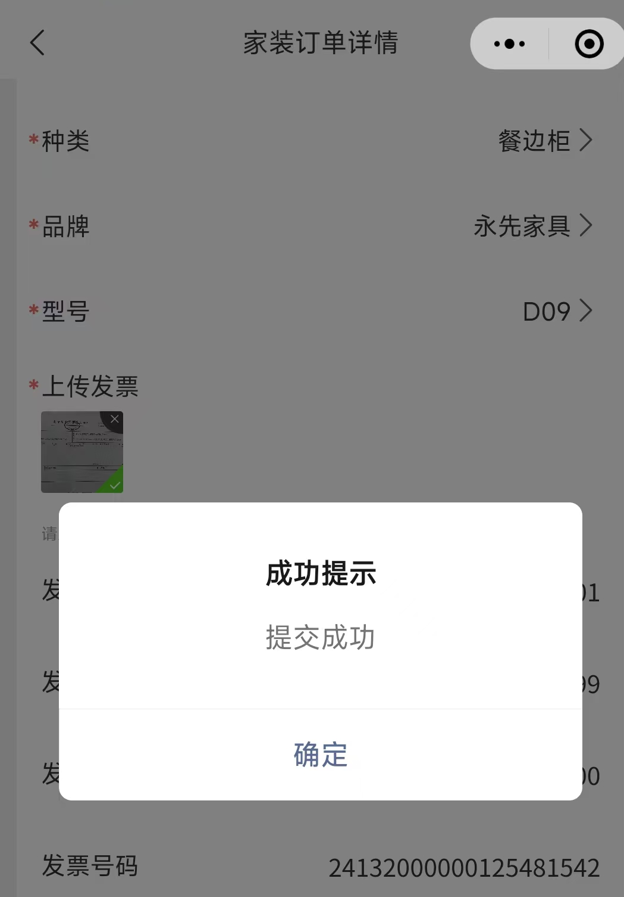
承办企业
商家补录资料
系统自动校验发票信息，核对正确后方可提交成功。

Slide 21
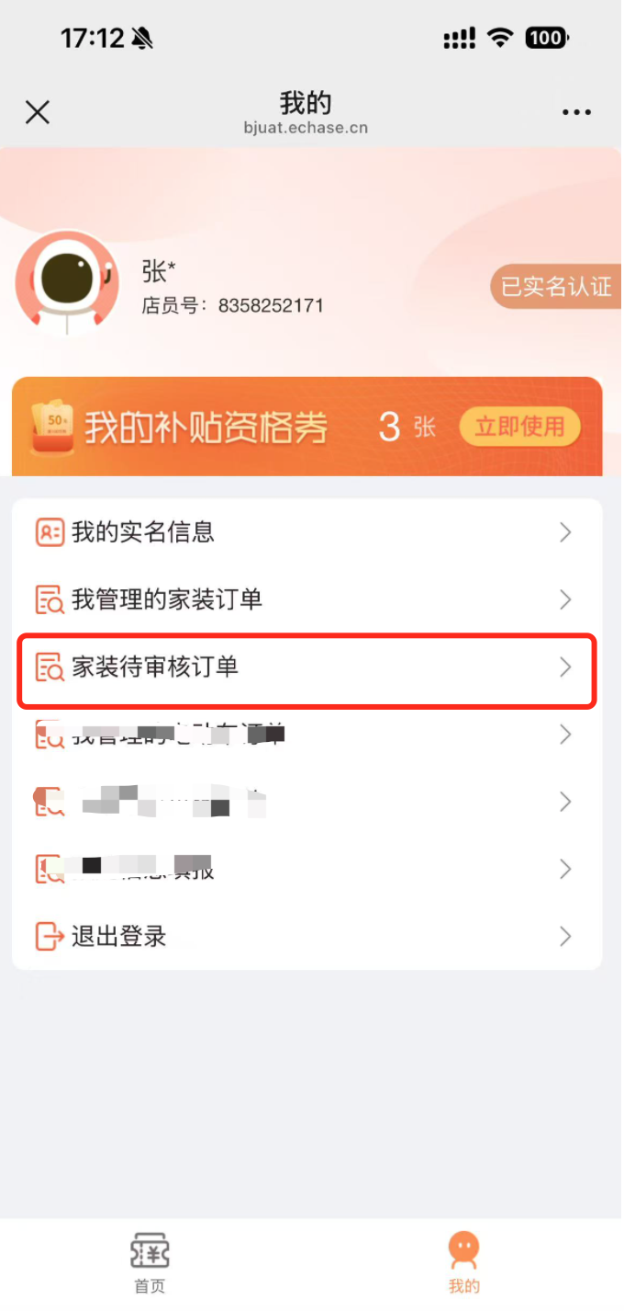
承办企业
商家申报确认
商家在“我管理的家装订单”申报好后，还需要点击“家装待审核订单”进行申报确认。

Slide 22
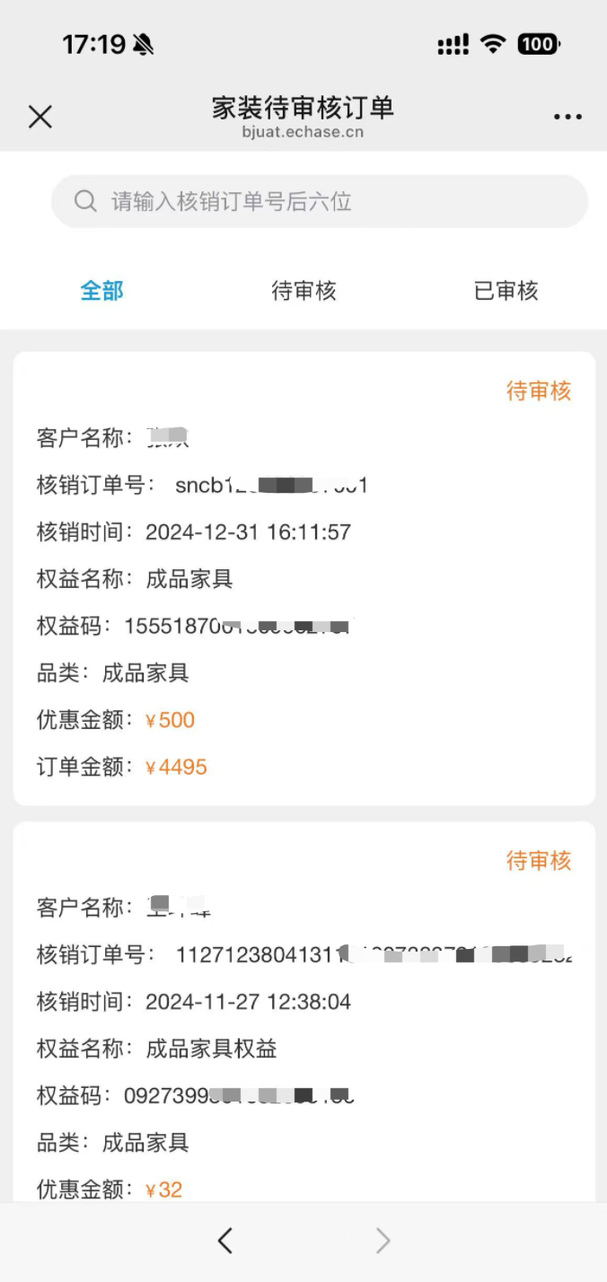
承办企业
商家确认申报确认
商家用户在“家装待审核订单”页面可查询到该笔订单，点击“待审核”进入确认界面。

Slide 23
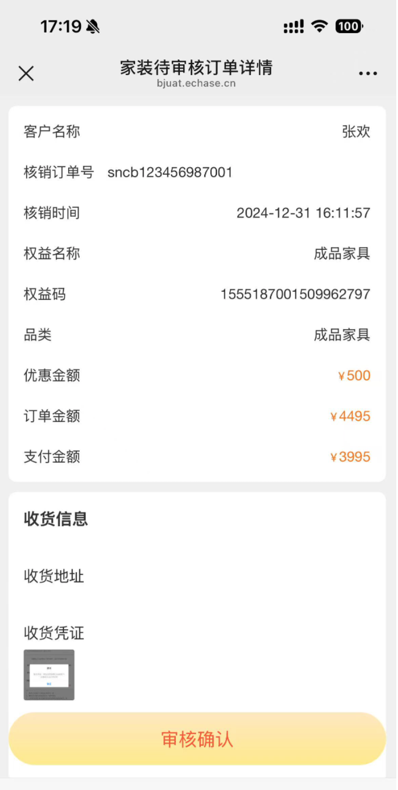
承办企业
商家确认申报确认
商家用户确认各项信息无误后，点击审核确认即完成订单审核，此步骤完成后才算申报成功。

Slide 24
03
Part
注意事项

Slide 25
服务实力
注意事项
服务实力
注意事项
1、核券环节，商家需要核对消费者使用的补贴资格券品类和购买商品是否一致。
2、商家需留存好签购单，退货时使用。
3、商家审核确认完成才算申报成功。

Slide 26
期待信赖
金色岁月，浓情相伴

